Slide 1


Projekt edukacyjny dla dzieci 5 letnich
mgr Magda Kończal - Fons

Slide 2
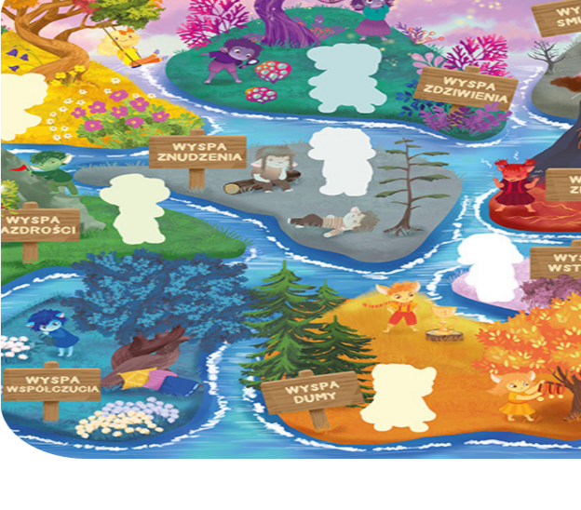
CEL GŁÓWNY:
rozwijanie kompetencji emocjonalnych dzieci w wieku przedszkolnym

Slide 3
CELE SZCZEGÓŁOWE:
nauka rozpoznawania i nazywania emocji własnych i innych;
stwarzanie okazji do swobodnego wypowiadania się na temat uczuć i stanów emocjonalnych;
zrozumienie, że wszystkie emocje są potrzebne i naturalne;
oswajanie się z trudnymi emocjami poprzez działania twórcze i zabawowe;
nauka sposobów radzenia sobie z emocjami i ich regulowania;
rozwijanie empatii wobec siebie i innych;
budowanie pozytywnych relacji rówieśniczych;
wzmacnianie poczucia bezpieczeństwa emocjonalnego;
integracja dzieci poprzez wspólne działania artystyczne i ruchowe.

Slide 4
ZADANIA PROJEKTU:
czytanie bajek psychoedukacyjnych tzw bajpoterapia;
organizowanie rozmów kierowanych na temat czytanego tekstu;
organizowanie zabaw dramowych i teatrzyków z udziałem Czuciaków, zajęć plastycznych, muzycznych, ruchowe;
kształtowanie zdolności do przyjmowania punktu widzenia drugiej osoby
ćwiczenia umiejętności relaksacji i technik oddechowych;
ćwiczenie umiejętności obserwacji, naśladowani, modelowania;

Slide 5
SPODZIEWANE EFEKTY:
Dziecko potrafi:
rozpoznawać i nazywać emocje;
zwiększać samoświadomość i akceptować siebie;
otwarcie wyrażać uczucia i potrzeby;
panować nad emocjami i radzić sobie w trudnych sytuacjach;
rozwijać empatie i pozytywne relacje w grupie;
zwiększyć poczucie bezpieczeństwa i sprawczości.

Slide 6
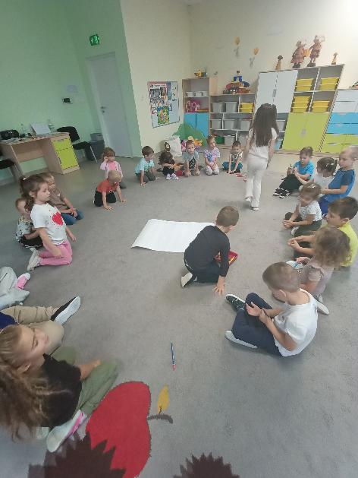
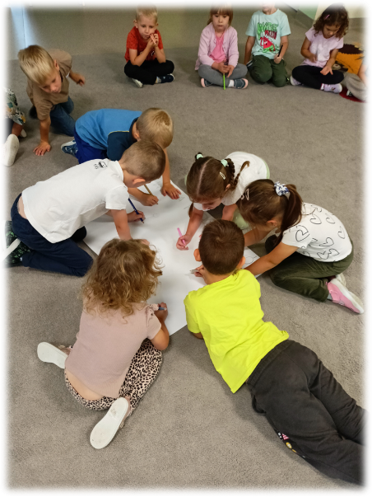
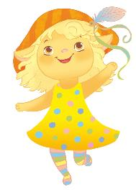
ŚMIESZKA
Z WYSPY RADOŚCI

Slide 7
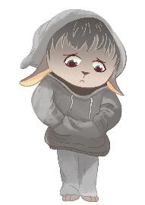
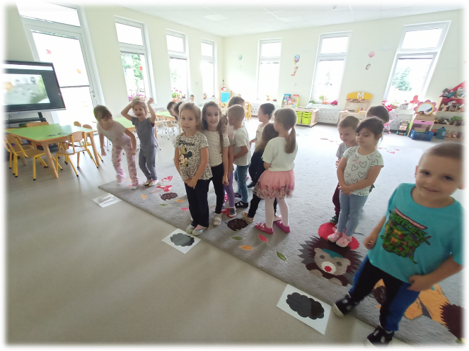
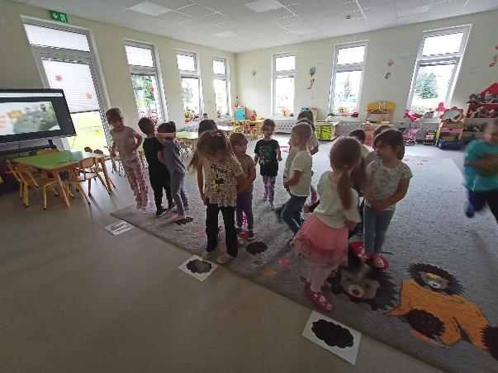
MARKOTEK
Z WYSPY SMUTKU

Slide 8
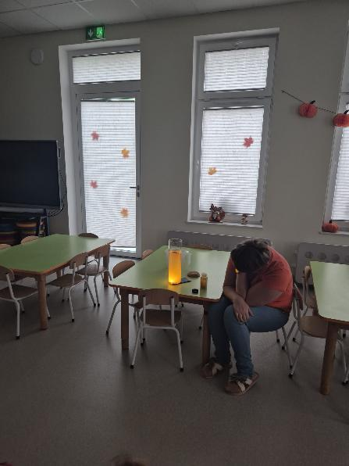
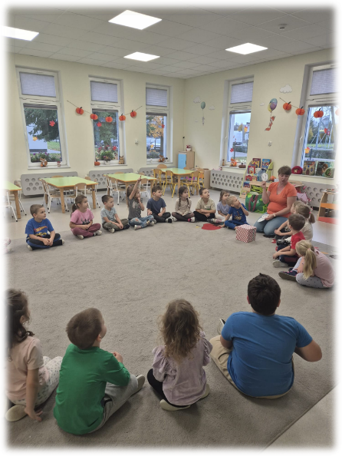
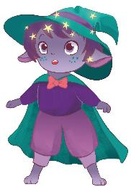
PAN ŁAŁ
Z WYSPY ZDZIWIENIA

Slide 9
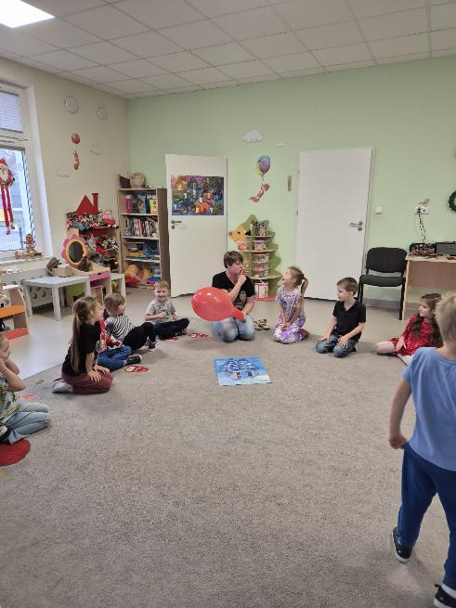
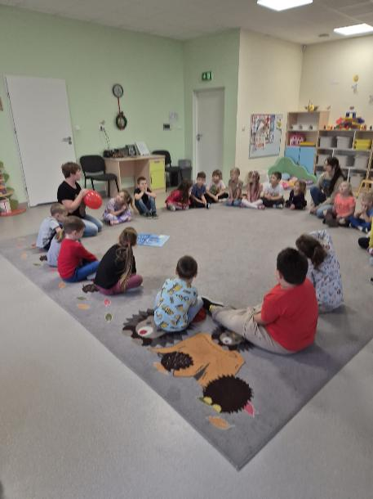
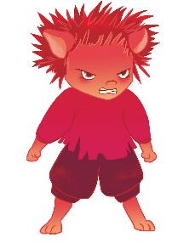
GNIEWEK
Z WYSPY ZŁOŚCI

Slide 10
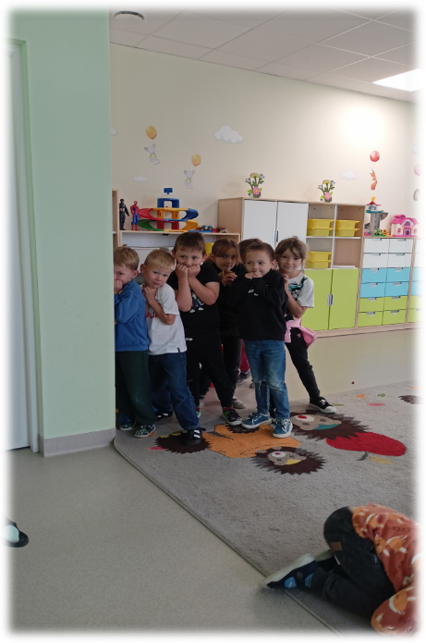
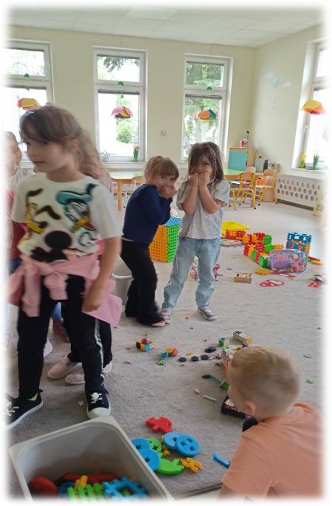
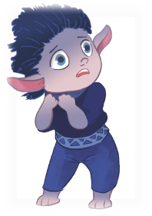
BOJEK
Z WYSPY STRACHU

Slide 11
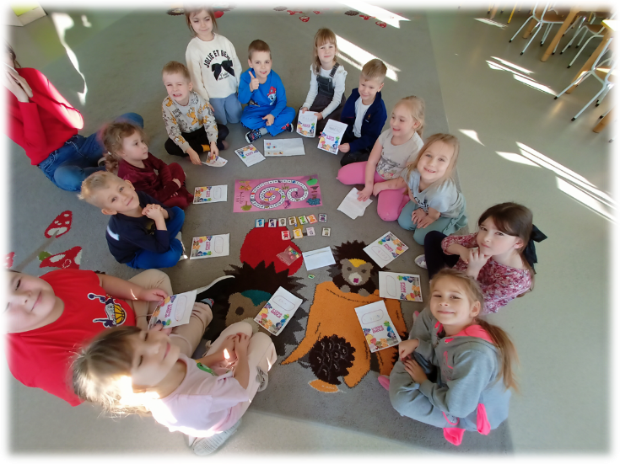
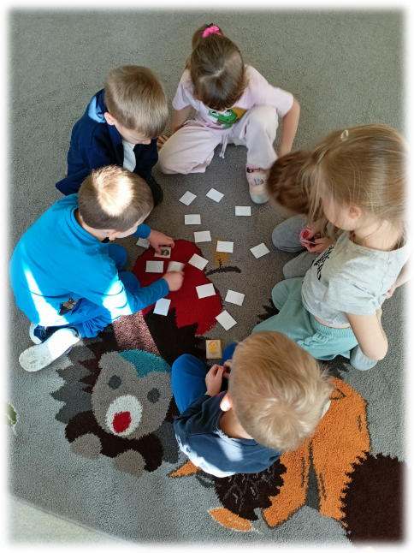
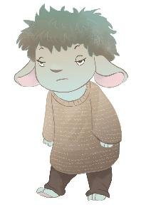
NUDEK
Z WYSPY ZNUDZENIA

Slide 12
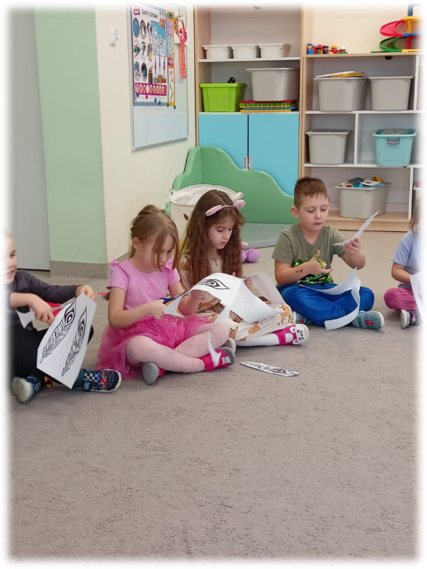
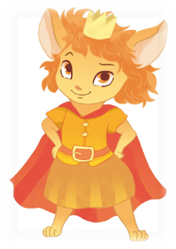
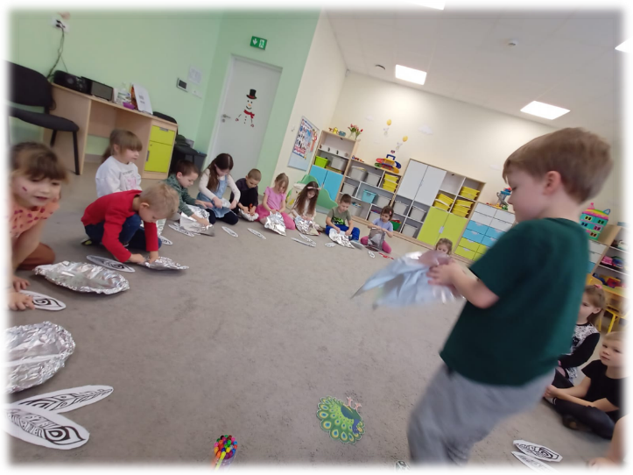
BRAWOJKA
Z WYSPY DUMY

Slide 13
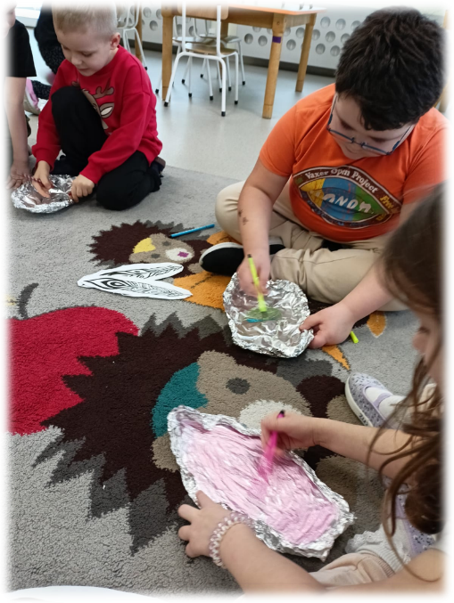
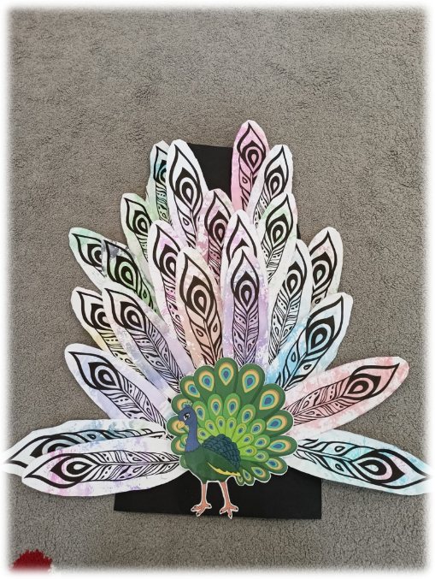
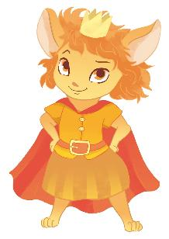

Slide 14
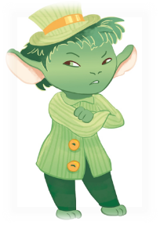
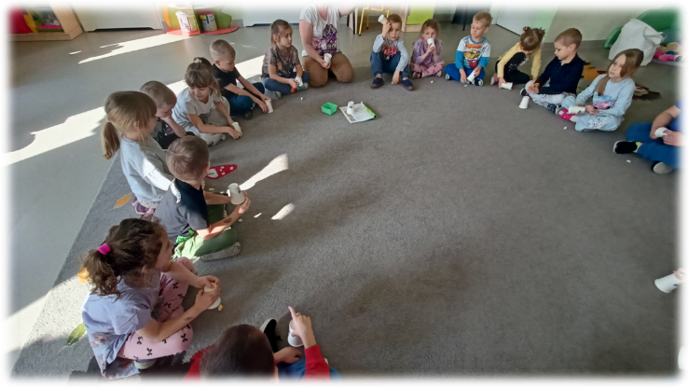
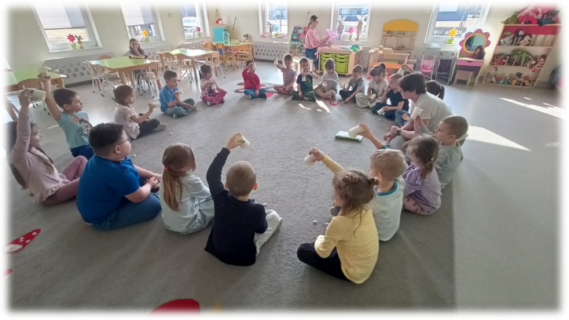
PAN ZIELONEK
Z WYSPY ZAZDROŚCI

Slide 15
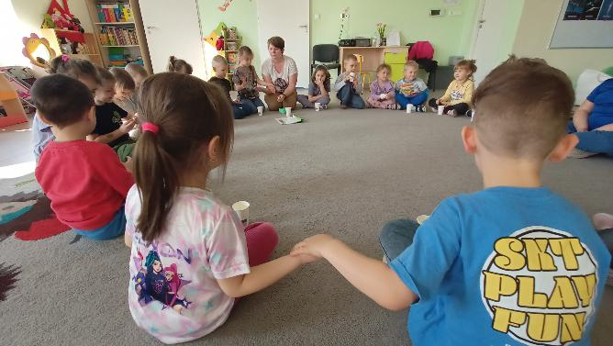
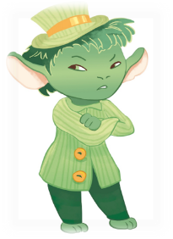
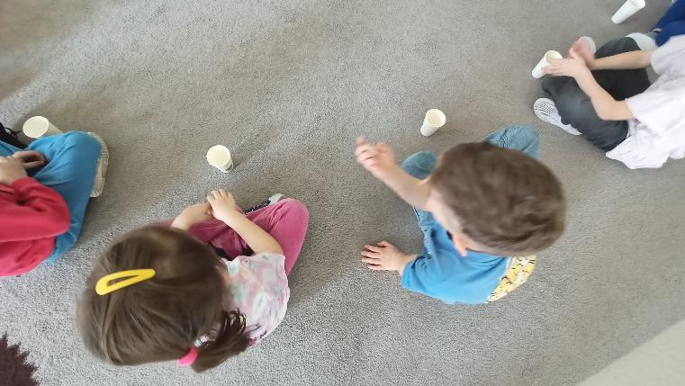

Slide 16
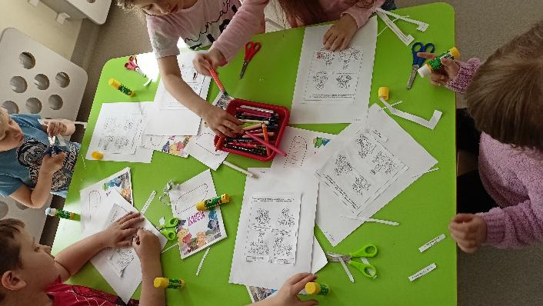

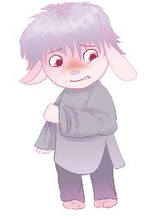
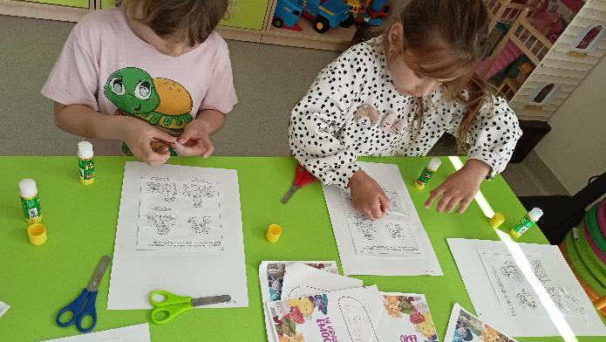

Slide 17
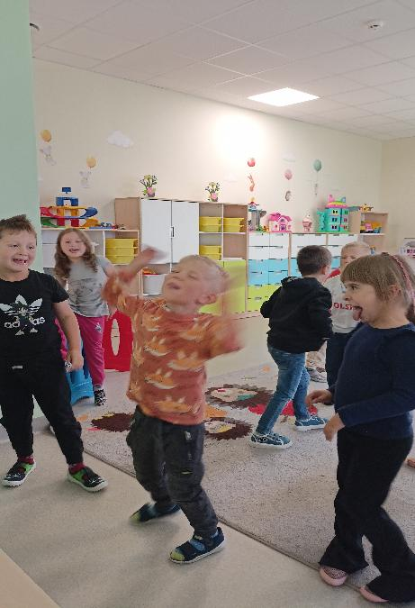
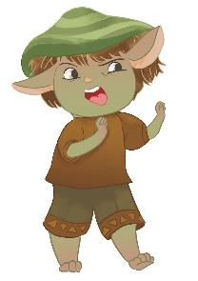
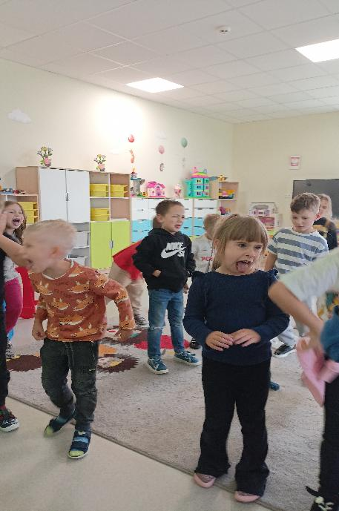


Slide 18
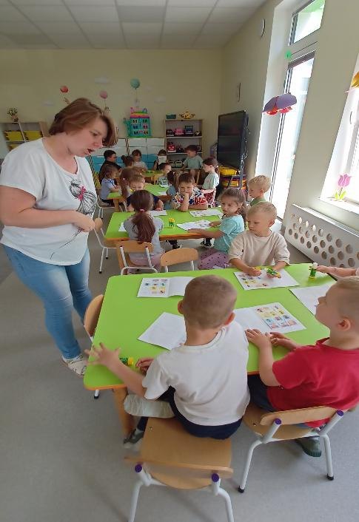
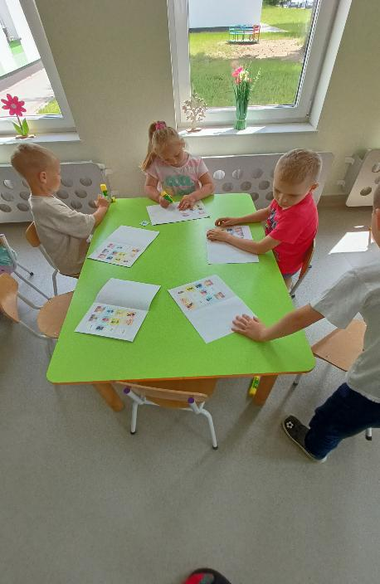

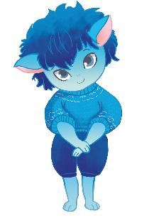

Slide 19
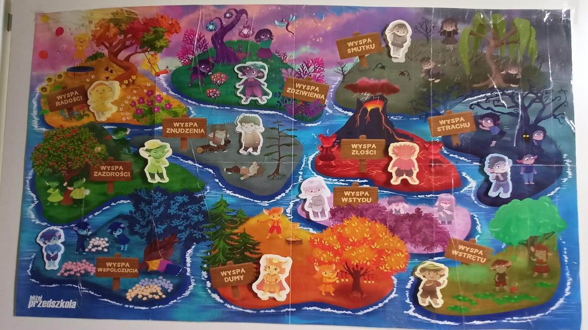

Slide 20
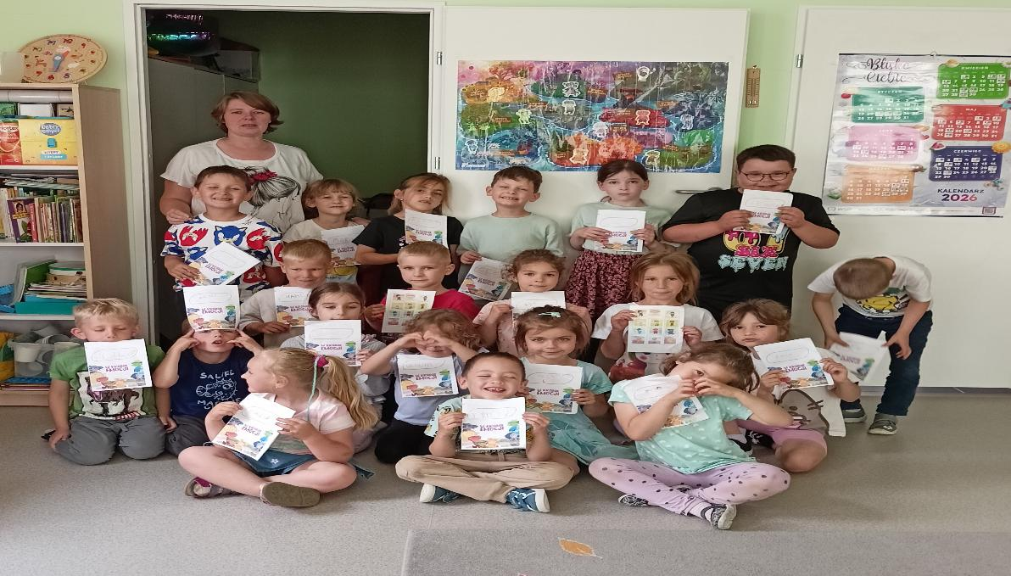

Slide 21

DZIEKUJĘ

